Slide 1



Cours 13 : Reproductibilité et virtualisation
Présentation : Pravish Sainath
Octobre 2024

Slide 2
On a du code qui marche (sur notre ordinateur portable) ?
Comment déployons-nous notre code et veillons-nous à ce qu'il fonctionne comme prévu ?
Les ordinateurs ne sont pas aussi déterministes que nous le souhaiterions.
Nous voulons rendre notre méthode la plus reproductible possible
Reproductible : si quelqu'un d'autre exécute mon code/mon analyse, il obtient les mêmes résultats (y compris vous-même quelques semaines plus tard)
Documentation sur la façon d'exécuter le code
Recréer le même système logiciel (packages) pour le code
Même le matériel et les pilotes ?
Objectif : Rendre notre code facile à partager et à reproduire
Cela peut représenter beaucoup de travail, mais cela en vaut vraiment la peine.
Notes:
De plus avec une grille non aléatoire il est possible de mal échantillonner l'espace c'est la grille n'est pas optimal.
L'échantillonnage aléatoire évite ce problème. En particulier l'hypercube latin aléatoire répartit Chacun des hyper paramètre le plus uniformément possible.
L'intuition et la suivante s'il on avait deux hyper paramètres la recherche d’hyperparamètre se ferait sur un échiquier. l'hypercube latin aléatoire considère les configurations d’hyper-paramètres qui correspondent à placer sur cet échiquier des tours qui ne se menacent pas.
Lorsque l'on a plus de deux hyper paramètres l’hypercube latin aléatoire est une généralisation de cette idée.

Slide 3
Aperçu de la reproductibilité
La reproductibilité est un vrai problème
Comprendre le fonctionnement du code
Faites une bonne documentation afin que nous sachions ce qui est censé se passer
Reproduire l'environnement de développement
Utilisation de Conda/Virtual Env
Que faire si le système opérateur /matériel est différent ?
Comment utiliser une machine virtuelle (docker)
Notes:
De plus avec une grille non aléatoire il est possible de mal échantillonner l'espace c'est la grille n'est pas optimal.
L'échantillonnage aléatoire évite ce problème. En particulier l'hypercube latin aléatoire répartit Chacun des hyper paramètre le plus uniformément possible.
L'intuition et la suivante s'il on avait deux hyper paramètres la recherche d’hyperparamètre se ferait sur un échiquier. l'hypercube latin aléatoire considère les configurations d’hyper-paramètres qui correspondent à placer sur cet échiquier des tours qui ne se menacent pas.
Lorsque l'on a plus de deux hyper paramètres l’hypercube latin aléatoire est une généralisation de cette idée.

Slide 4
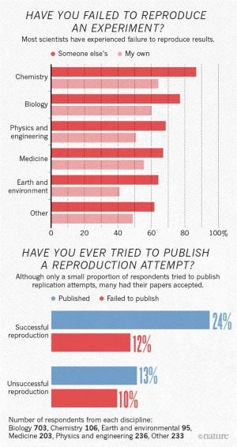
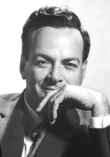
La reproductibilité est un vrai problème !
Reproductibilité : Si vous enfermez quelqu'un dans une pièce fermée sans Internet, peut-il reproduire vos résultats ?
Pourquoi est-ce important?
C'est le pilier de la science
Si d'autres ne peuvent pas utiliser notre travail, cela n'est pas utile
"Ce que je ne peux pas [re]créer, je ne le comprends pas."
-Richard P. Feynman
Notes:
De plus avec une grille non aléatoire il est possible de mal échantillonner l'espace c'est la grille n'est pas optimal.
L'échantillonnage aléatoire évite ce problème. En particulier l'hypercube latin aléatoire répartit Chacun des hyper paramètre le plus uniformément possible.
L'intuition et la suivante s'il on avait deux hyper paramètres la recherche d’hyperparamètre se ferait sur un échiquier. l'hypercube latin aléatoire considère les configurations d’hyper-paramètres qui correspondent à placer sur cet échiquier des tours qui ne se menacent pas.
Lorsque l'on a plus de deux hyper paramètres l’hypercube latin aléatoire est une généralisation de cette idée.

Slide 5
Reproductibilité, étape 1 : Quel est le résultat ?
Documentation : Quelle est la méthode conçue pour montrer et comment doit-elle fonctionner pour montrer ce résultat
Exemple:
Résultat : Toutes les planètes sont des sphères
Méthode : Nous les avons tous examinés
Quel est le problème avec les déclarations ci-dessus?
Notes:
De plus avec une grille non aléatoire il est possible de mal échantillonner l'espace c'est la grille n'est pas optimal.
L'échantillonnage aléatoire évite ce problème. En particulier l'hypercube latin aléatoire répartit Chacun des hyper paramètre le plus uniformément possible.
L'intuition et la suivante s'il on avait deux hyper paramètres la recherche d’hyperparamètre se ferait sur un échiquier. l'hypercube latin aléatoire considère les configurations d’hyper-paramètres qui correspondent à placer sur cet échiquier des tours qui ne se menacent pas.
Lorsque l'on a plus de deux hyper paramètres l’hypercube latin aléatoire est une généralisation de cette idée.

Slide 6
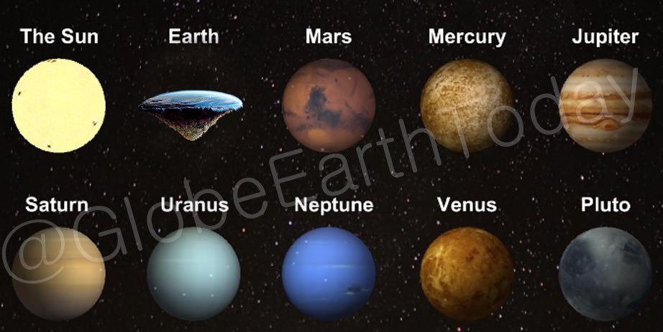
Reproductibilité, étape 1 : Quel est le résultat ?
Exemple (2eme tentative) :
Résultat : Toutes les planètes de notre système solaire sont des sphères
Méthode:
Nous avons examiné un ensemble de données récent d'images
Nous définissons sphérique comme à +/- 3 erreur d'elliptique
Qu'est-ce qui ne va toujours pas avec les déclarations ci-dessus ?
Comment définit-on la planète ?
À quel point cet ensemble de données est-il récent ?
Dans quelle mesure l'ensemble de données est-il complet ?
Pourquoi l'erreur +/- 3 est-elle un bon choix ?
La sphère est en 3D et les images ne sont que des informations en 2D
Notes:
De plus avec une grille non aléatoire il est possible de mal échantillonner l'espace c'est la grille n'est pas optimal.
L'échantillonnage aléatoire évite ce problème. En particulier l'hypercube latin aléatoire répartit Chacun des hyper paramètre le plus uniformément possible.
L'intuition et la suivante s'il on avait deux hyper paramètres la recherche d’hyperparamètre se ferait sur un échiquier. l'hypercube latin aléatoire considère les configurations d’hyper-paramètres qui correspondent à placer sur cet échiquier des tours qui ne se menacent pas.
Lorsque l'on a plus de deux hyper paramètres l’hypercube latin aléatoire est une généralisation de cette idée.

Slide 7
Reproductibilité, étape 1 : Encore un effort
Exemple (3eme tentative) :
Résultat : Toutes les planètes sur lesquelles nous avons des données dans notre système solaire sont des sphères
Méthode:
Nous avons examiné un ensemble de données récent d'images
Cet ensemble de données a été collecté à partir de… c'est le mieux que nous puissions faire
Nous définissons sphérique comme ± 3 erreur d'elliptique, comme cela a été fait auparavant dans [science et al. 2007]
Nous utilisons la définition standard de la planète
Nous utilisons ML.sphere(images) pour déterminer l'approximation de la forme 3D
Nous avons partagé le code et les données avec des détails sur la façon d'exécuter le code.
Qu'est-ce qui ne va toujours pas avec les déclarations ci-dessus ?
Probablement quelque chose, l'erreur est humaine…
Notes:
De plus avec une grille non aléatoire il est possible de mal échantillonner l'espace c'est la grille n'est pas optimal.
L'échantillonnage aléatoire évite ce problème. En particulier l'hypercube latin aléatoire répartit Chacun des hyper paramètre le plus uniformément possible.
L'intuition et la suivante s'il on avait deux hyper paramètres la recherche d’hyperparamètre se ferait sur un échiquier. l'hypercube latin aléatoire considère les configurations d’hyper-paramètres qui correspondent à placer sur cet échiquier des tours qui ne se menacent pas.
Lorsque l'on a plus de deux hyper paramètres l’hypercube latin aléatoire est une généralisation de cette idée.

Slide 8

Reproductibilité, étape 2 : partage du code
Nous avons partagé le code et les données avec des détails sur la façon d'exécuter le code.
Comment rendons-nous cela facile à utiliser?
Les ordinateurs sont compliqués et rarement identiques.
Différents systèmes d'exploitation
Matériel différent
Différentes versions de logiciels
Nous mettons à jour à différents moments
Il n'y a pas deux ordinateurs identiques
Nous voulons contrôler autant de ces variables que possible.
Linux a apt-get, rpm, snap, etc.
Ces systèmes suivent et vérifient les versions de la bibliothèque lors de l'installation
Pour Python, nous pouvons utiliser Conda/Virtual env
Notes:
De plus avec une grille non aléatoire il est possible de mal échantillonner l'espace c'est la grille n'est pas optimal.
L'échantillonnage aléatoire évite ce problème. En particulier l'hypercube latin aléatoire répartit Chacun des hyper paramètre le plus uniformément possible.
L'intuition et la suivante s'il on avait deux hyper paramètres la recherche d’hyperparamètre se ferait sur un échiquier. l'hypercube latin aléatoire considère les configurations d’hyper-paramètres qui correspondent à placer sur cet échiquier des tours qui ne se menacent pas.
Lorsque l'on a plus de deux hyper paramètres l’hypercube latin aléatoire est une généralisation de cette idée.

Slide 9

Reproductibilité, étape 2 : environnement de développement
Pour Python, nous pouvons utiliser Conda/Virtual env
Ce sont des conteneurs d'environnement
Même sur votre propre ordinateur, vous pouvez avoir plusieurs projets qui utilisent différentes versions de bibliothèques
Nous avons besoin d'un moyen de trier les projets qui doivent utiliser différentes bibliothèques
C'est ce que conda aide à faire.
Notes:
De plus avec une grille non aléatoire il est possible de mal échantillonner l'espace c'est la grille n'est pas optimal.
L'échantillonnage aléatoire évite ce problème. En particulier l'hypercube latin aléatoire répartit Chacun des hyper paramètre le plus uniformément possible.
L'intuition et la suivante s'il on avait deux hyper paramètres la recherche d’hyperparamètre se ferait sur un échiquier. l'hypercube latin aléatoire considère les configurations d’hyper-paramètres qui correspondent à placer sur cet échiquier des tours qui ne se menacent pas.
Lorsque l'on a plus de deux hyper paramètres l’hypercube latin aléatoire est une généralisation de cette idée.

Slide 10
Reproductibilité, étape 2 : environnement de développement
Comment créer et utiliser une bibliothèque conda
conda create --name smirl_code python=3.7 pip
Besoin de préciser :
Identifiant de l'environnement
Version de python
Liste des bibliothèques
Besoin de lister les dépendances et les versions
Fichier Requirements.txt
Fichier env.yml
Notes:
De plus avec une grille non aléatoire il est possible de mal échantillonner l'espace c'est la grille n'est pas optimal.
L'échantillonnage aléatoire évite ce problème. En particulier l'hypercube latin aléatoire répartit Chacun des hyper paramètre le plus uniformément possible.
L'intuition et la suivante s'il on avait deux hyper paramètres la recherche d’hyperparamètre se ferait sur un échiquier. l'hypercube latin aléatoire considère les configurations d’hyper-paramètres qui correspondent à placer sur cet échiquier des tours qui ne se menacent pas.
Lorsque l'on a plus de deux hyper paramètres l’hypercube latin aléatoire est une généralisation de cette idée.

Slide 11
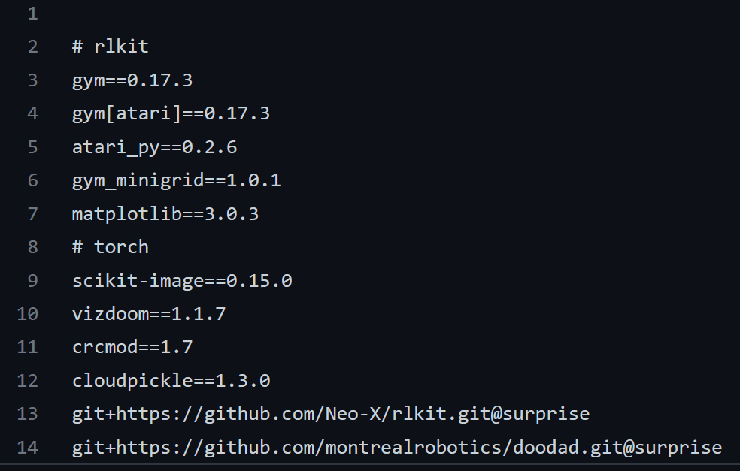
Reproductibilité, étape 2 : copier un environnement
Exigences de la bibliothèque
Exemple ⇒
Versions de bibliothèque (3 méthodes)
1. Spécifiez la version exacte de la bibliothèque
2. >=Version
3. Cloner directement à partir du dépôt
Comment savoir quelles versions sont utilisées ?
pip freeze
Répertorie les bibliothèques et les versions installées
Créer une copie d'un environnement Python
python pip install -r requirements.txt
Notes:
De plus avec une grille non aléatoire il est possible de mal échantillonner l'espace c'est la grille n'est pas optimal.
L'échantillonnage aléatoire évite ce problème. En particulier l'hypercube latin aléatoire répartit Chacun des hyper paramètre le plus uniformément possible.
L'intuition et la suivante s'il on avait deux hyper paramètres la recherche d’hyperparamètre se ferait sur un échiquier. l'hypercube latin aléatoire considère les configurations d’hyper-paramètres qui correspondent à placer sur cet échiquier des tours qui ne se menacent pas.
Lorsque l'on a plus de deux hyper paramètres l’hypercube latin aléatoire est une généralisation de cette idée.

Slide 12
Reproductibilité, étape 3 : matériel/système opérateur
Que faire si le code ne fonctionne pas sur votre matériel ou votre système d'exploitation ?
Q: Devrions-nous convaincre notre boss d'acheter un autre ordinateur ?
R: NON!
Et si nous pouvions simuler un autre ordinateur ?
La reproduction nécessite 3 configurations
Le code de l'algorithme
Le jeu de données utilisé par l'algorithme
La Machine ou l'environnement
Comment créer la Machine ?
Machine
Algorithme
Base de données
Notes:
De plus avec une grille non aléatoire il est possible de mal échantillonner l'espace c'est la grille n'est pas optimal.
L'échantillonnage aléatoire évite ce problème. En particulier l'hypercube latin aléatoire répartit Chacun des hyper paramètre le plus uniformément possible.
L'intuition et la suivante s'il on avait deux hyper paramètres la recherche d’hyperparamètre se ferait sur un échiquier. l'hypercube latin aléatoire considère les configurations d’hyper-paramètres qui correspondent à placer sur cet échiquier des tours qui ne se menacent pas.
Lorsque l'on a plus de deux hyper paramètres l’hypercube latin aléatoire est une généralisation de cette idée.

Slide 13
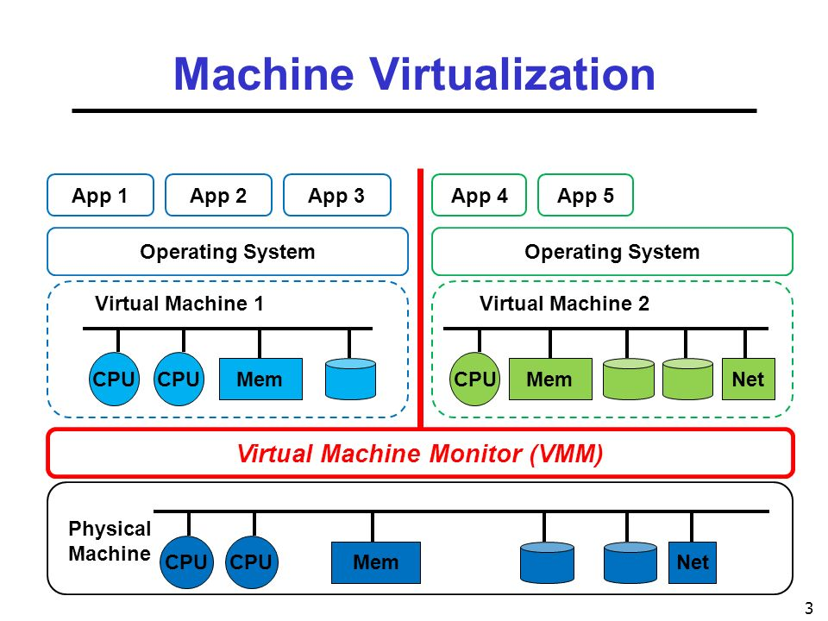
Reproductibilité, étape 3 : matériel/système opérateur
Machines virtuelles
Une couche de logiciel pour simuler d'autres ordinateurs
Vous pouvez utiliser plusieurs machines virtuelles (VM)
Chaque machine peut fonctionner indépendamment l'une de l'autre
Comment en créer un ?
Notes:
De plus avec une grille non aléatoire il est possible de mal échantillonner l'espace c'est la grille n'est pas optimal.
L'échantillonnage aléatoire évite ce problème. En particulier l'hypercube latin aléatoire répartit Chacun des hyper paramètre le plus uniformément possible.
L'intuition et la suivante s'il on avait deux hyper paramètres la recherche d’hyperparamètre se ferait sur un échiquier. l'hypercube latin aléatoire considère les configurations d’hyper-paramètres qui correspondent à placer sur cet échiquier des tours qui ne se menacent pas.
Lorsque l'on a plus de deux hyper paramètres l’hypercube latin aléatoire est une généralisation de cette idée.

Slide 14
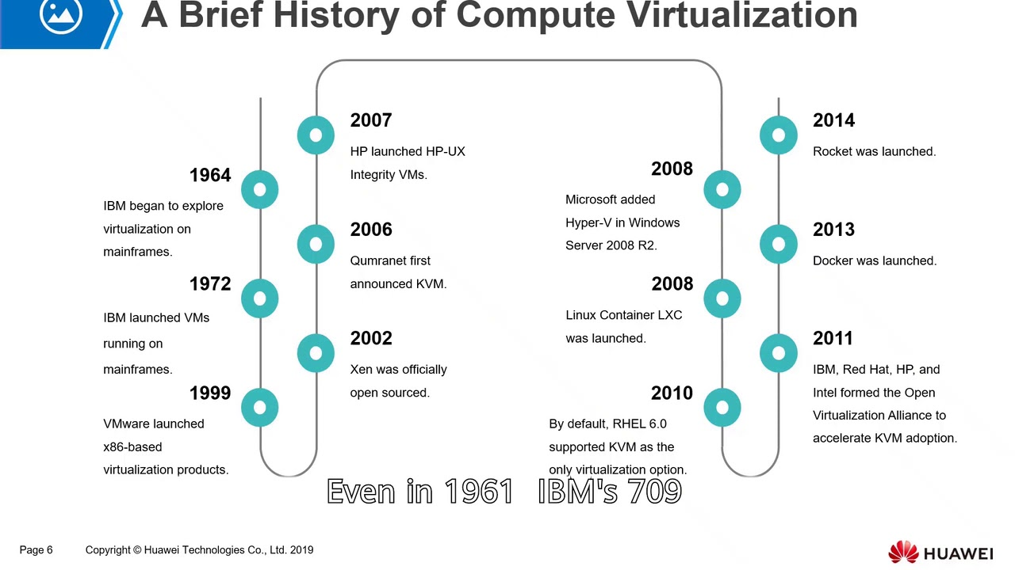

Reproductibilité, étape 3 : Machines virtuelles
Les machines virtuelles existent depuis longtemps
Initialement pour aider à partitionner le matériel informatique
Souvent utilisé pour recréer d'anciens systèmes informatiques
Émulation
Utilisé par tous les grands services cloud
AWS/GCP/Azure, etc.
Assure également la sécurité entre les conteneurs
Although, Spector and Meltdown..
Problème d'exécution spéculative
Notes:
De plus avec une grille non aléatoire il est possible de mal échantillonner l'espace c'est la grille n'est pas optimal.
L'échantillonnage aléatoire évite ce problème. En particulier l'hypercube latin aléatoire répartit Chacun des hyper paramètre le plus uniformément possible.
L'intuition et la suivante s'il on avait deux hyper paramètres la recherche d’hyperparamètre se ferait sur un échiquier. l'hypercube latin aléatoire considère les configurations d’hyper-paramètres qui correspondent à placer sur cet échiquier des tours qui ne se menacent pas.
Lorsque l'on a plus de deux hyper paramètres l’hypercube latin aléatoire est une généralisation de cette idée.

Slide 15

Reproductibilité, étape 3 : Machines virtuelles
Conda
Pour créer l'environnement Python pour votre code d'apprentissage
Machine virtuelle
Pour créer le système d'exploitation et le « matériel ».
Docker/Singularity (containers)
Outils qui fournissent la virtualisation
Fournissent des options pour créer l'ordinateur à l'aide d'un fichier de script
De plus en plus populaire pour la science et la reproductibilité.
Plus légers et flexibles que les machines virtuelles
Gestion des versions:
Les conteneurs virtuels et le machines virtuelles sont versionnées
Notes:
De plus avec une grille non aléatoire il est possible de mal échantillonner l'espace c'est la grille n'est pas optimal.
L'échantillonnage aléatoire évite ce problème. En particulier l'hypercube latin aléatoire répartit Chacun des hyper paramètre le plus uniformément possible.
L'intuition et la suivante s'il on avait deux hyper paramètres la recherche d’hyperparamètre se ferait sur un échiquier. l'hypercube latin aléatoire considère les configurations d’hyper-paramètres qui correspondent à placer sur cet échiquier des tours qui ne se menacent pas.
Lorsque l'on a plus de deux hyper paramètres l’hypercube latin aléatoire est une généralisation de cette idée.

Slide 16
Reproductibilité, étape 3 : Machines virtuelles
Les machines virtuelles originales sont faciles à créer mais difficiles à reproduire
Mêmes raisons pour les problèmes de configuration et de bibliothèques
Comment créer et recréer facilement la même machine ?
Docker à la rescousse
Docker
Fournit un système pour créer des machines virtuelles complètes à partir d'un fichier de configuration
Fournit un accès au matériel informatique (GPU)
Simplifiez le partage de conteneurs via dockerhub.com
Inconvenient: besoin de ubuntu! (it's okay)
Notes:
De plus avec une grille non aléatoire il est possible de mal échantillonner l'espace c'est la grille n'est pas optimal.
L'échantillonnage aléatoire évite ce problème. En particulier l'hypercube latin aléatoire répartit Chacun des hyper paramètre le plus uniformément possible.
L'intuition et la suivante s'il on avait deux hyper paramètres la recherche d’hyperparamètre se ferait sur un échiquier. l'hypercube latin aléatoire considère les configurations d’hyper-paramètres qui correspondent à placer sur cet échiquier des tours qui ne se menacent pas.
Lorsque l'on a plus de deux hyper paramètres l’hypercube latin aléatoire est une généralisation de cette idée.

Slide 17
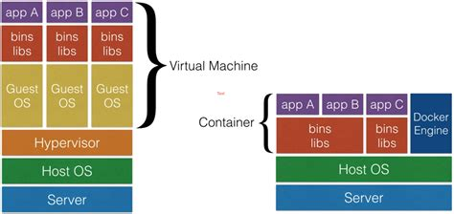
Reproductibilité, étape 3 : machine virtuelle, conteneur, image
Machine virtuelle (VMWare)
OS complètement différent
Image
Copie enregistrée de la machine virtuelle/du conteneur
Conteneur (Docker)
Vous pouvez utiliser votre $USER
Partager des dossiers à partir du système d'exploitation d'origine
Commence par une image
Vous pouvez écrire sur un calque au-dessus de l'image
La couche d'écriture est supprimée après la fin du conteneur
Notes:
De plus avec une grille non aléatoire il est possible de mal échantillonner l'espace c'est la grille n'est pas optimal.
L'échantillonnage aléatoire évite ce problème. En particulier l'hypercube latin aléatoire répartit Chacun des hyper paramètre le plus uniformément possible.
L'intuition et la suivante s'il on avait deux hyper paramètres la recherche d’hyperparamètre se ferait sur un échiquier. l'hypercube latin aléatoire considère les configurations d’hyper-paramètres qui correspondent à placer sur cet échiquier des tours qui ne se menacent pas.
Lorsque l'on a plus de deux hyper paramètres l’hypercube latin aléatoire est une généralisation de cette idée.

Slide 18
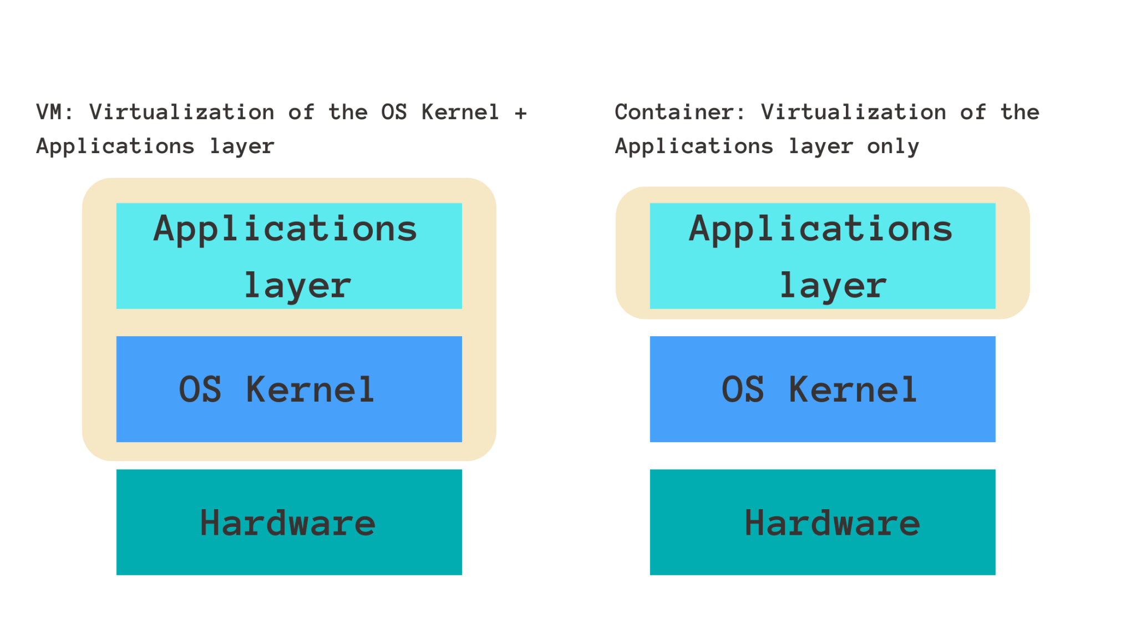
Reproductibilité, étape 3 : Docker vs. VM 1. Virtualisation:
Notes:
De plus avec une grille non aléatoire il est possible de mal échantillonner l'espace c'est la grille n'est pas optimal.
L'échantillonnage aléatoire évite ce problème. En particulier l'hypercube latin aléatoire répartit Chacun des hyper paramètre le plus uniformément possible.
L'intuition et la suivante s'il on avait deux hyper paramètres la recherche d’hyperparamètre se ferait sur un échiquier. l'hypercube latin aléatoire considère les configurations d’hyper-paramètres qui correspondent à placer sur cet échiquier des tours qui ne se menacent pas.
Lorsque l'on a plus de deux hyper paramètres l’hypercube latin aléatoire est une généralisation de cette idée.

Slide 19
Reproductibilité, étape 3 : Docker vs. VM 2. performance:
Se charge en quelques ms et performances quasi-natives
Long à charger (démarrer le OS) et performance sous-optimales
Notes:
De plus avec une grille non aléatoire il est possible de mal échantillonner l'espace c'est la grille n'est pas optimal.
L'échantillonnage aléatoire évite ce problème. En particulier l'hypercube latin aléatoire répartit Chacun des hyper paramètre le plus uniformément possible.
L'intuition et la suivante s'il on avait deux hyper paramètres la recherche d’hyperparamètre se ferait sur un échiquier. l'hypercube latin aléatoire considère les configurations d’hyper-paramètres qui correspondent à placer sur cet échiquier des tours qui ne se menacent pas.
Lorsque l'on a plus de deux hyper paramètres l’hypercube latin aléatoire est une généralisation de cette idée.

Slide 20
Reproductibilité, étape 3 : Docker vs. VM 4. Sécurité:
Plus vulnérable puisque l'application est sur le OS principal
Très sûr (difficile de prendre le contrôle du OS en dehors de la VM)
Notes:
De plus avec une grille non aléatoire il est possible de mal échantillonner l'espace c'est la grille n'est pas optimal.
L'échantillonnage aléatoire évite ce problème. En particulier l'hypercube latin aléatoire répartit Chacun des hyper paramètre le plus uniformément possible.
L'intuition et la suivante s'il on avait deux hyper paramètres la recherche d’hyperparamètre se ferait sur un échiquier. l'hypercube latin aléatoire considère les configurations d’hyper-paramètres qui correspondent à placer sur cet échiquier des tours qui ne se menacent pas.
Lorsque l'on a plus de deux hyper paramètres l’hypercube latin aléatoire est une généralisation de cette idée.

Slide 21
Reproductibilité, étape 3 : Docker vs. VM 5. Reproductibilité:
Léger et rapide + Plus facile à construire et à mettre à jours
: plus de reproducibilité.
Coûteux à faire tourner. Pas facile de faire tourner beaucoup de processus avec des configurations différentes.
Notes:
De plus avec une grille non aléatoire il est possible de mal échantillonner l'espace c'est la grille n'est pas optimal.
L'échantillonnage aléatoire évite ce problème. En particulier l'hypercube latin aléatoire répartit Chacun des hyper paramètre le plus uniformément possible.
L'intuition et la suivante s'il on avait deux hyper paramètres la recherche d’hyperparamètre se ferait sur un échiquier. l'hypercube latin aléatoire considère les configurations d’hyper-paramètres qui correspondent à placer sur cet échiquier des tours qui ne se menacent pas.
Lorsque l'on a plus de deux hyper paramètres l’hypercube latin aléatoire est une généralisation de cette idée.

Slide 22
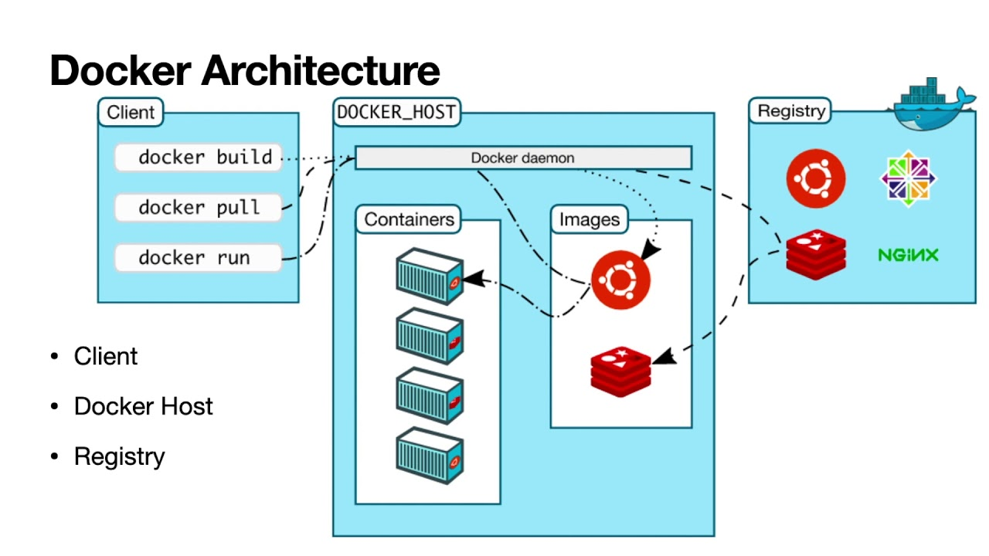
Reproductibilité, étape 3 : Docker
Notes:
De plus avec une grille non aléatoire il est possible de mal échantillonner l'espace c'est la grille n'est pas optimal.
L'échantillonnage aléatoire évite ce problème. En particulier l'hypercube latin aléatoire répartit Chacun des hyper paramètre le plus uniformément possible.
L'intuition et la suivante s'il on avait deux hyper paramètres la recherche d’hyperparamètre se ferait sur un échiquier. l'hypercube latin aléatoire considère les configurations d’hyper-paramètres qui correspondent à placer sur cet échiquier des tours qui ne se menacent pas.
Lorsque l'on a plus de deux hyper paramètres l’hypercube latin aléatoire est une généralisation de cette idée.

Slide 23
Reproductibilité, étape 3 : matériel/système opérateur
Comment utiliser un conteneur
Obtenir un conteneur
docker pull ubuntu-20.04 as ubuntu
Utiliser le conteneur
docker run ubuntu
Peut être utilisé pour exécuter un programme par défaut
docker run ubuntu -i
-i = mode interactif
Donne accès au terminal à la VM
Notes:
De plus avec une grille non aléatoire il est possible de mal échantillonner l'espace c'est la grille n'est pas optimal.
L'échantillonnage aléatoire évite ce problème. En particulier l'hypercube latin aléatoire répartit Chacun des hyper paramètre le plus uniformément possible.
L'intuition et la suivante s'il on avait deux hyper paramètres la recherche d’hyperparamètre se ferait sur un échiquier. l'hypercube latin aléatoire considère les configurations d’hyper-paramètres qui correspondent à placer sur cet échiquier des tours qui ne se menacent pas.
Lorsque l'on a plus de deux hyper paramètres l’hypercube latin aléatoire est une généralisation de cette idée.

Slide 24
Reproductibilité, étape 3 : Docker
docker build # construit une image à partir d'un Dockerfile
docker push # pousse l'image vers un registre
docker pull # extrait une image d'un registre
docker images # liste toutes les images que le serveur connaît
docker run # exécute une image en tant que conteneur
docker ps # liste tous les conteneurs en cours d'exécution
docker stop # arrêter un conteneur
docker rm # supprimer un conteneur
docker rmi # supprimer une image
Notes:
De plus avec une grille non aléatoire il est possible de mal échantillonner l'espace c'est la grille n'est pas optimal.
L'échantillonnage aléatoire évite ce problème. En particulier l'hypercube latin aléatoire répartit Chacun des hyper paramètre le plus uniformément possible.
L'intuition et la suivante s'il on avait deux hyper paramètres la recherche d’hyperparamètre se ferait sur un échiquier. l'hypercube latin aléatoire considère les configurations d’hyper-paramètres qui correspondent à placer sur cet échiquier des tours qui ne se menacent pas.
Lorsque l'on a plus de deux hyper paramètres l’hypercube latin aléatoire est une généralisation de cette idée.

Slide 25
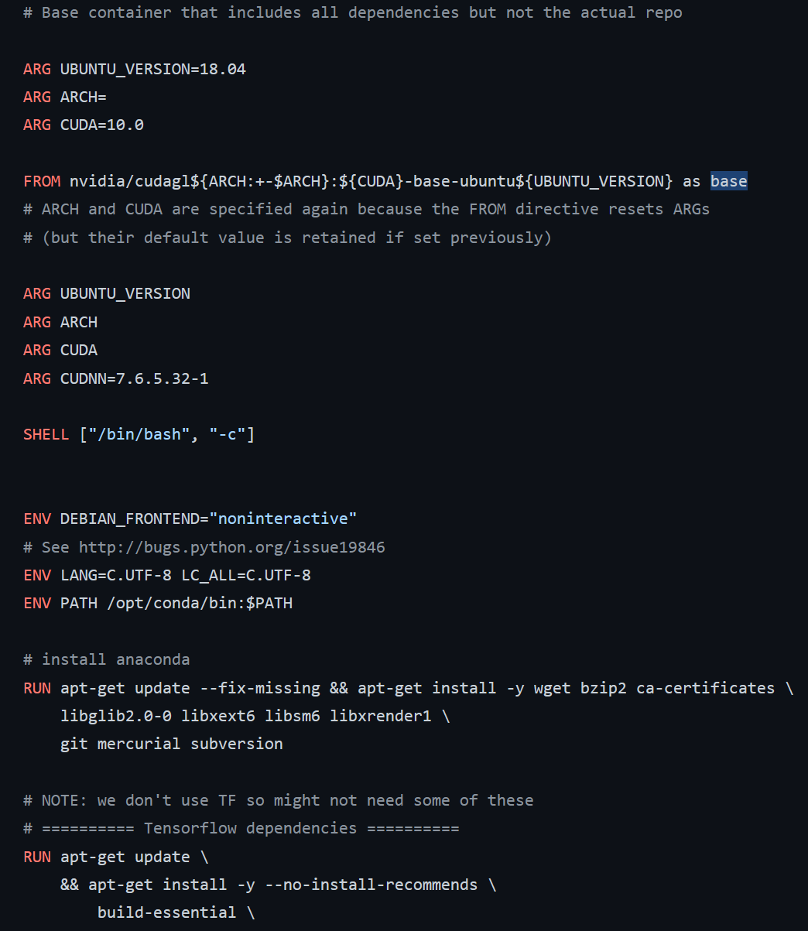
Reproductibilité, étape 3 : Docker, créer un conteneur
Interactif : exécutez un conteneur Docker, modifiez le conteneur, puis validez les modifications apportées au conteneur.
DockerFile : Créer un fichier/recette pour recréer le conteneur
Image de départ
Installe les bibliothèques du système d'exploitation
Facultatif : modifie les pilotes matériels
Configure les bibliothèques de construction
Crée un environnement Python (Conda)
Recrée la configuration de l'environnement Python
Notes:
De plus avec une grille non aléatoire il est possible de mal échantillonner l'espace c'est la grille n'est pas optimal.
L'échantillonnage aléatoire évite ce problème. En particulier l'hypercube latin aléatoire répartit Chacun des hyper paramètre le plus uniformément possible.
L'intuition et la suivante s'il on avait deux hyper paramètres la recherche d’hyperparamètre se ferait sur un échiquier. l'hypercube latin aléatoire considère les configurations d’hyper-paramètres qui correspondent à placer sur cet échiquier des tours qui ne se menacent pas.
Lorsque l'on a plus de deux hyper paramètres l’hypercube latin aléatoire est une généralisation de cette idée.

Slide 26
Reproductibilité, étape 3 : Résumé (Conda)
Quand utiliser un environnement Conda:
Dans presque tous les cas, vous devez utiliser un environnement conda
Pour la reproductibilité
Les environnement virtuels fournissent des couches supplémentaires de reproductibilité
Conda : pour pouvoir exécuter le code Python de quelqu'un d'autre
Docker : pour ré-exécuter la configuration d'expérience exacte d'un autre
Lorsque votre code accède à des éléments/matériels en dehors de Python
Ports réseau, rendu hors écran, matériel spécial (robots)
Adaptez facilement le calcul à plus d'ordinateurs.
Notes:
De plus avec une grille non aléatoire il est possible de mal échantillonner l'espace c'est la grille n'est pas optimal.
L'échantillonnage aléatoire évite ce problème. En particulier l'hypercube latin aléatoire répartit Chacun des hyper paramètre le plus uniformément possible.
L'intuition et la suivante s'il on avait deux hyper paramètres la recherche d’hyperparamètre se ferait sur un échiquier. l'hypercube latin aléatoire considère les configurations d’hyper-paramètres qui correspondent à placer sur cet échiquier des tours qui ne se menacent pas.
Lorsque l'on a plus de deux hyper paramètres l’hypercube latin aléatoire est une généralisation de cette idée.

Slide 27
Reproductibilité, étape 3 : Résumé Docker
Quand utiliser une machine virtuelle:
Dépendances spécifiques au système d'exploitation
Un besoin de définir divers contrôles dans les systèmes d'exploitation
Applications héritées qui ne fonctionnent plus sur les systèmes d'exploitation modernes
Différentes exigences en matière de système d'exploitation avec une seule infrastructure physique sous-jacente disponible
Quand utiliser Docker:
Exigences de ressources légères ou architecture de microservices
Un environnement d'infrastructure physique distribué, comprenant des serveurs basés sur le cloud.
Cycles de déploiement rapides (car les Dockerfiles sont plus faciles à gérer que les configurations de VM)
Une exigence d’évolutivité rapide

Slide 28
Références
https://www.icloud.com/keynote/05dSrWNsDQhX1wjaGPnSt6ckQ#docker
https://images.linoxide.com/docker-commands-cheatsheet-part2-700x900.png
https://timesofcloud.com/wp-content/uploads/2019/12/Containers_vs_Virtual_Machine-2048x968.png
https://www.worldofdemonicon.com/
https://liampaull.ca/ift6757/exercise_1/
https://www.youtube.com/watch?v=JdLeXaJpCz4
Notes:
De plus avec une grille non aléatoire il est possible de mal échantillonner l'espace c'est la grille n'est pas optimal.
L'échantillonnage aléatoire évite ce problème. En particulier l'hypercube latin aléatoire répartit Chacun des hyper paramètre le plus uniformément possible.
L'intuition et la suivante s'il on avait deux hyper paramètres la recherche d’hyperparamètre se ferait sur un échiquier. l'hypercube latin aléatoire considère les configurations d’hyper-paramètres qui correspondent à placer sur cet échiquier des tours qui ne se menacent pas.
Lorsque l'on a plus de deux hyper paramètres l’hypercube latin aléatoire est une généralisation de cette idée.

